Slide 1
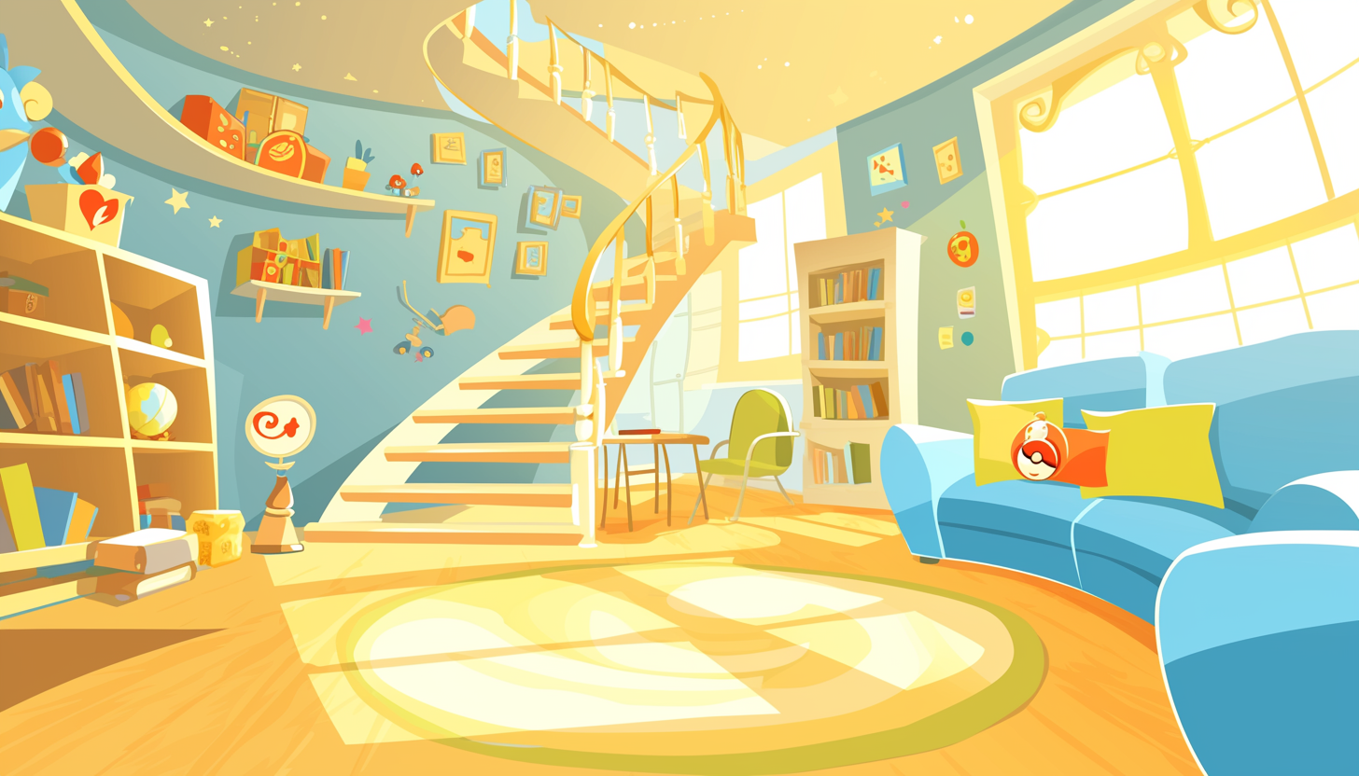

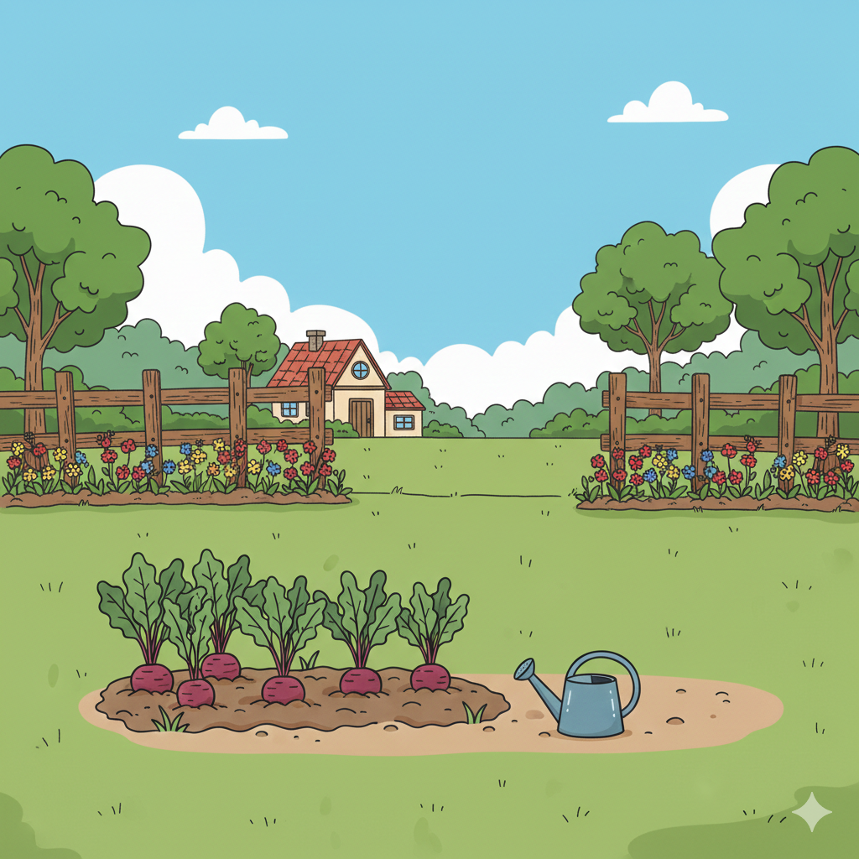

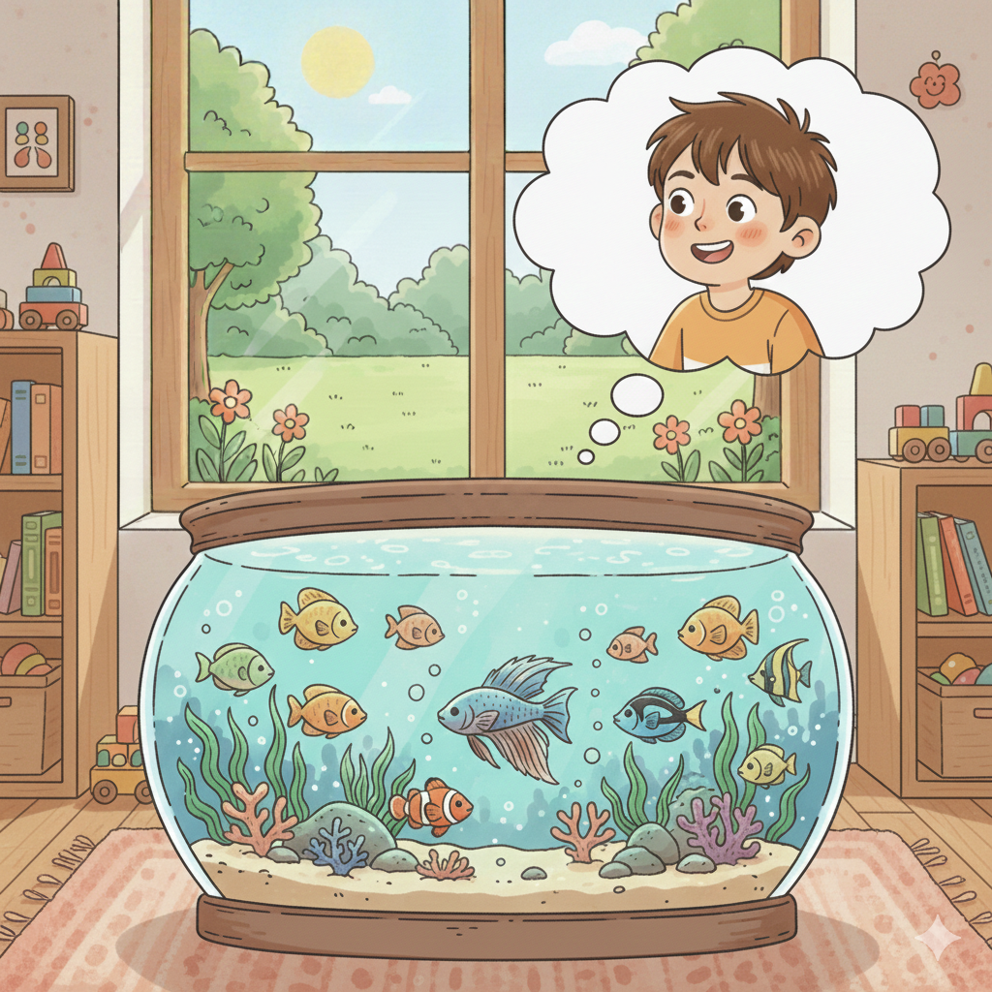
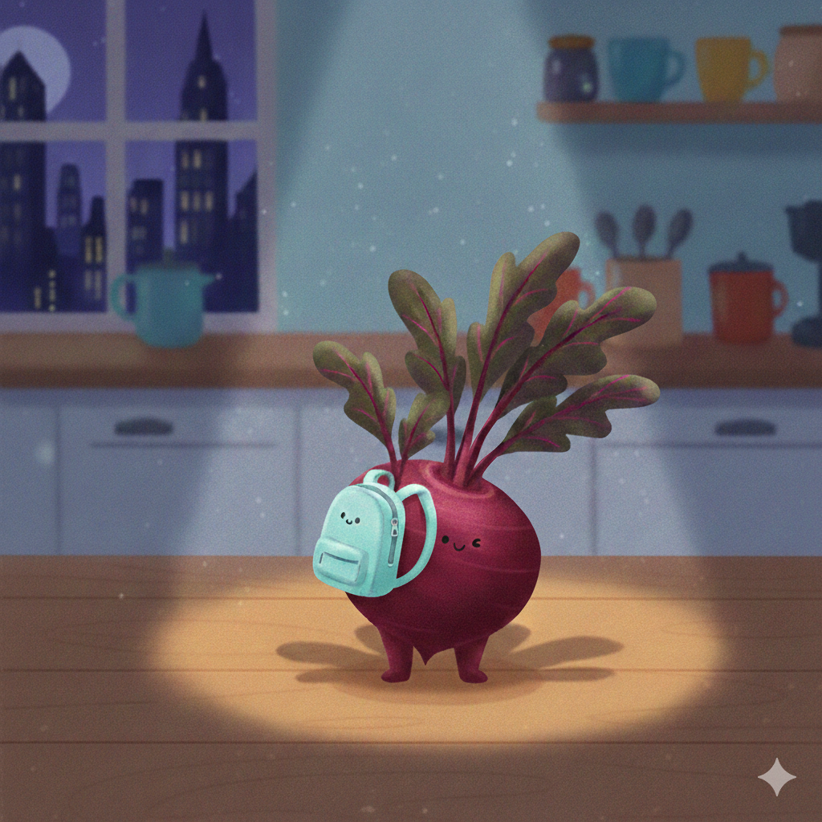


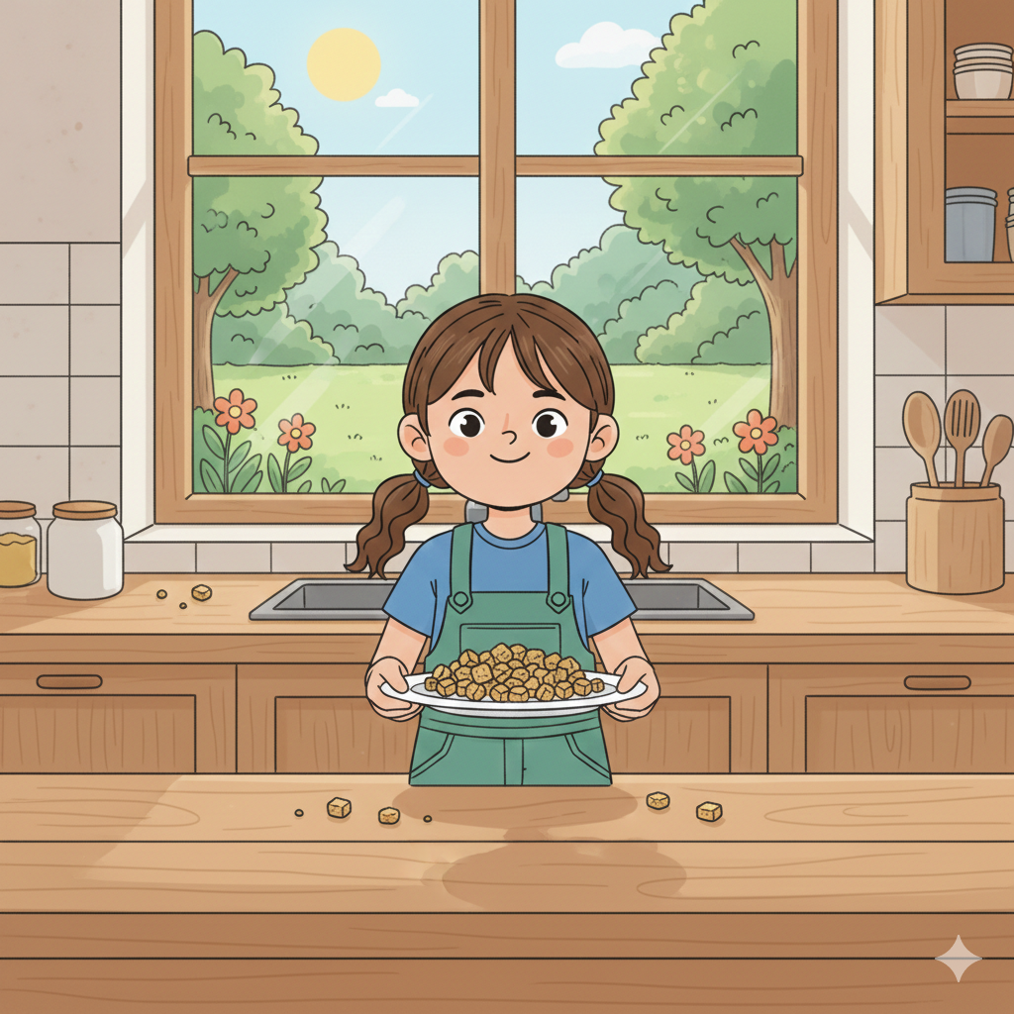

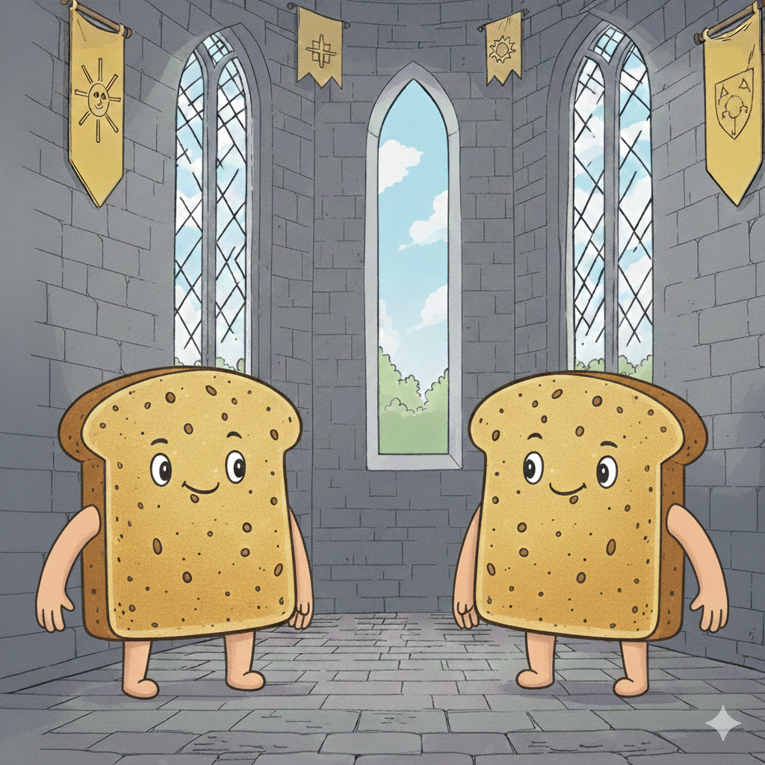

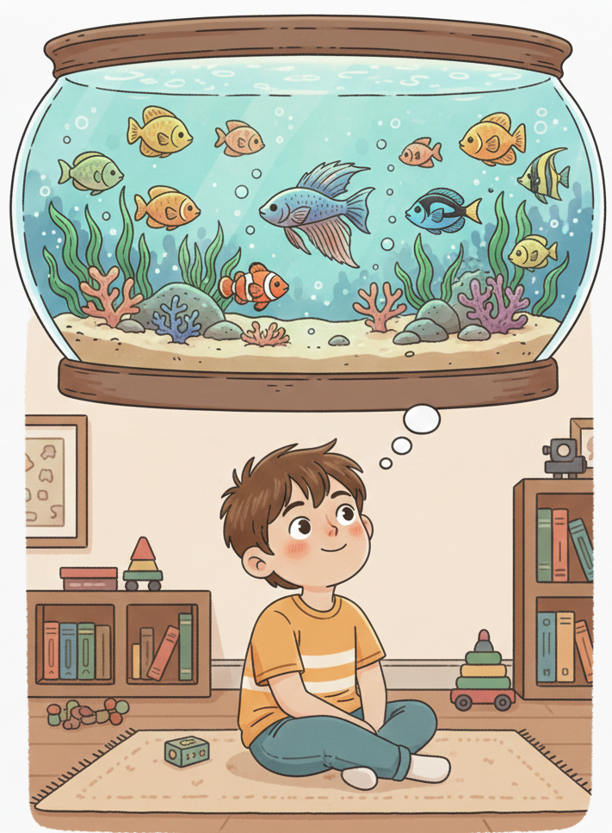

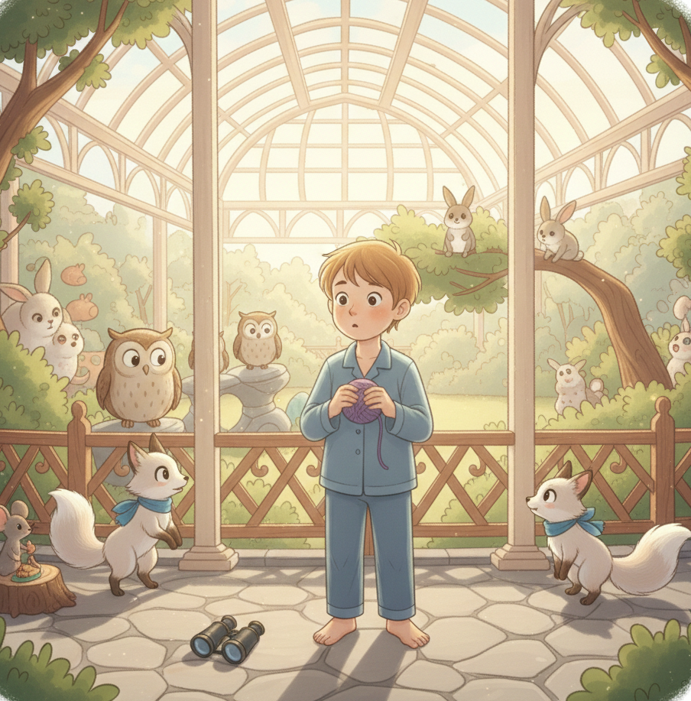
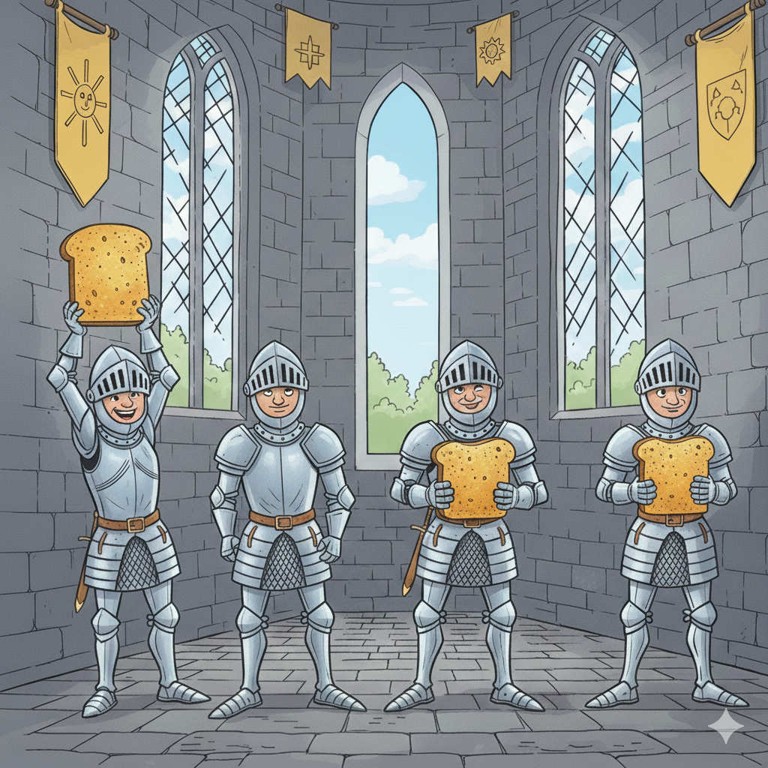

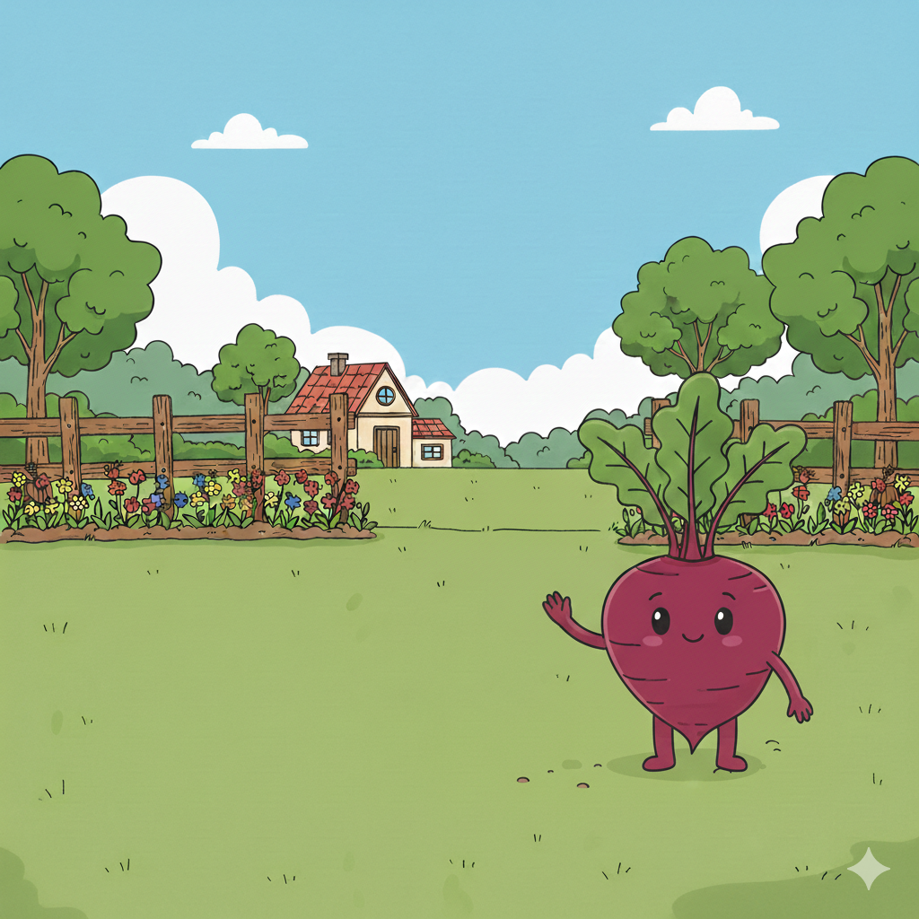


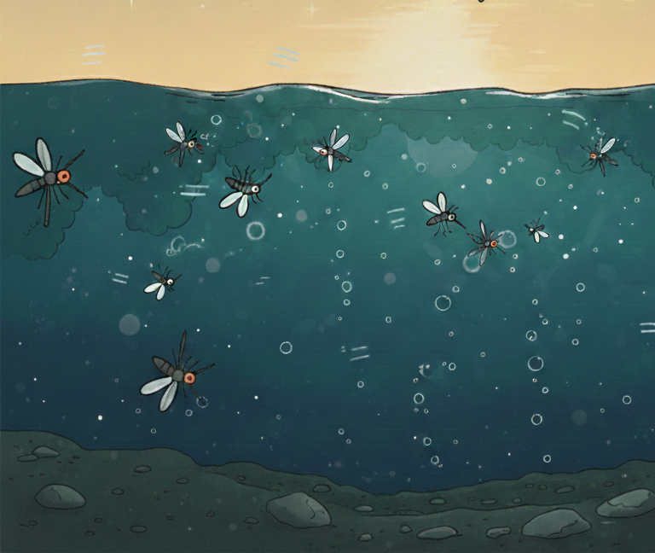


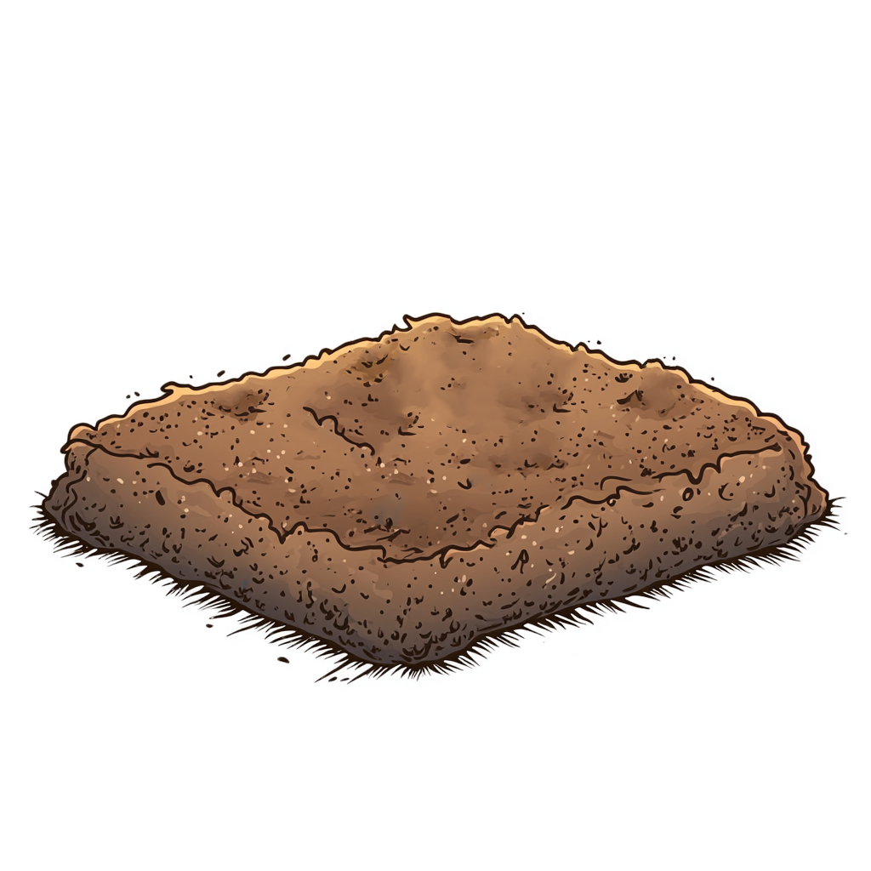
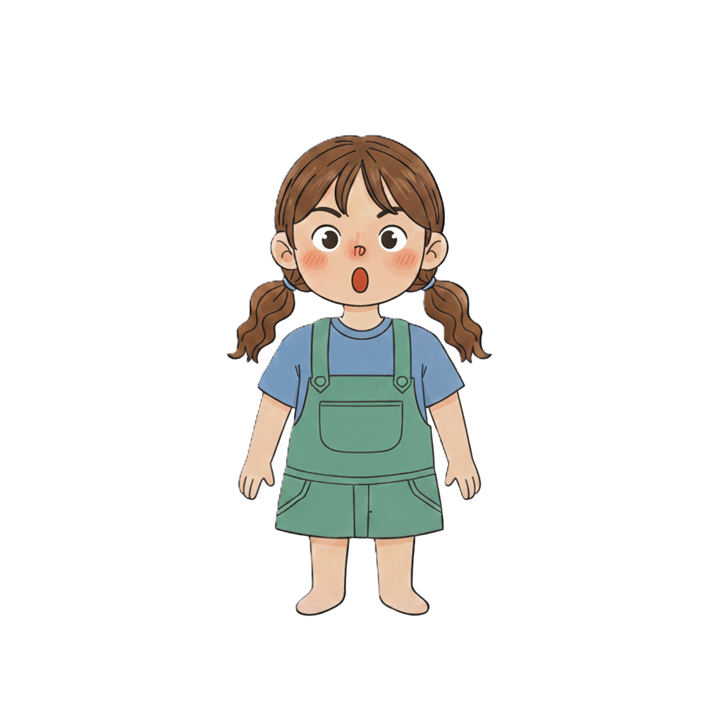
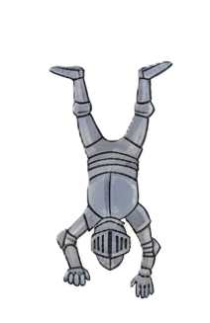
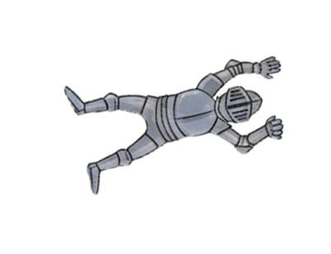


Андрій спостерігає за звірятами.
За Андрієм спостерігають звірята.
Зарядний пристрій купує Марічку.
Марічка купує зарядний пристрій.
Сухарі тримають лицарів.
На рюкзаку стоїть крісло.
Лицарі тримають сухарі.
Акваріум мріє про Андрія.
У річці плавають комарі.
У рюкзаку буряк.
У буряка рюкзак.
У Марічки Різдвяна книга.
Андрій мріє про акваріум.
На буряку росте грядка.
У сухаря на тарілці Каріна.
Над річкою літають комарі.
На грядці росте буряк.
У книзі Різдвяна Марічка.
На кріслі стоїть рюкзак.
У Каріни на тарілці сухарі.

